Slide 1

城乡经济投入资金分析设计
汇报人：
指导老师：杨赞

Slide 2
01
研究背景
02
概要设计
目录
03
详细设计
CONTENTS
04
总结
05
参考文献

Slide 3
PART
ONE
研究背景

Slide 4
研究背景
城乡经济在国民经济中具有基础地位，它既是城市经济和农村经济的结合部，又是工业经济和农村经济的交汇点。
本项目在2018年部分省市均村文化建设的投入金额的基础上按不同要求实现数据输出及查找等功能，旨在实现数组排序、按需查找。
1.更直观地了解到不同地区对城乡经济的投资多少，也能够和全国平均投资金额进行比较。
2.与同类型数组的分析处理具有相似之处，对同类型数据的分析处理及关键字查找有一定借鉴意义。
优点：

Slide 5
PART
TWO
概要设计

Slide 6
日程安排及分工
6.28 确定选题及研究意义，完成开题报告
6.29-7.1 确定程序模块及各模块功能，进行程序编写
7.2 程序编写基本完成，多次测试完善程序
7.3 完善程序，完成电子报告及答辩ppt等

Slide 7
设计计算
关键字查找
数组数据查找
主函数及退出系统
switch case语句
读取和写入数据
“输入数据.txt”
1
2
3
4
5
数据的分析处理
if、for、while循环及结构体数组、指针、链表的结合
拓展功能：模糊查找
用户输入城市关键字，例如“山”，系统输出山西山东两个省市的信息

Slide 8
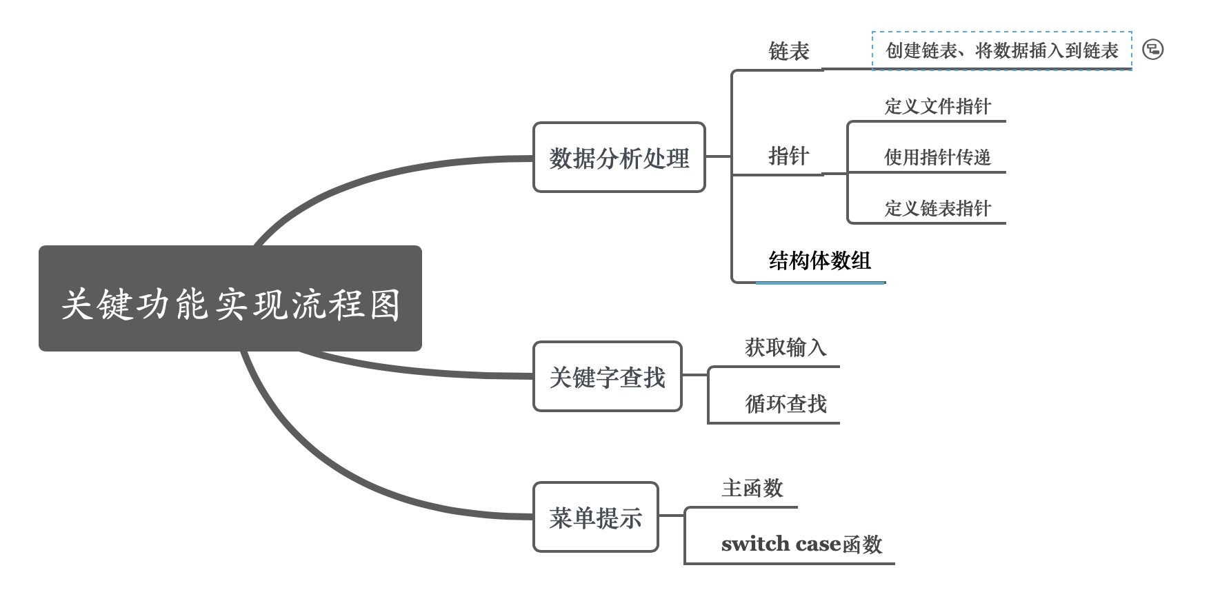

Slide 9
PART
THREE
详细设计

Slide 10
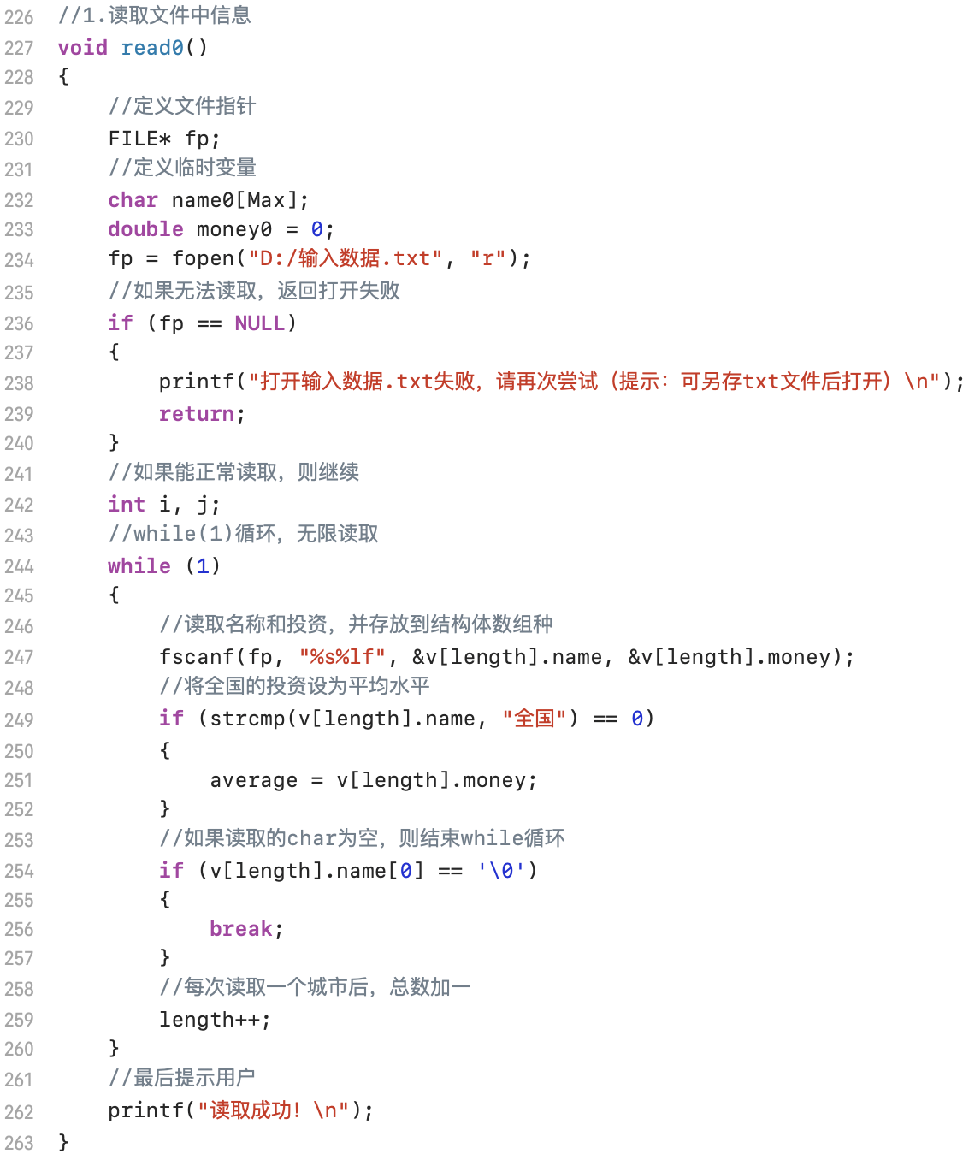
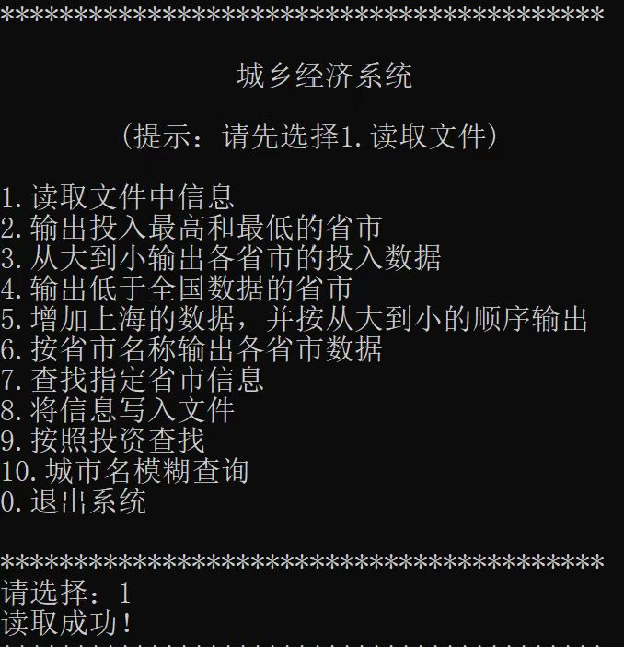
菜单提示&读取数据

Slide 11
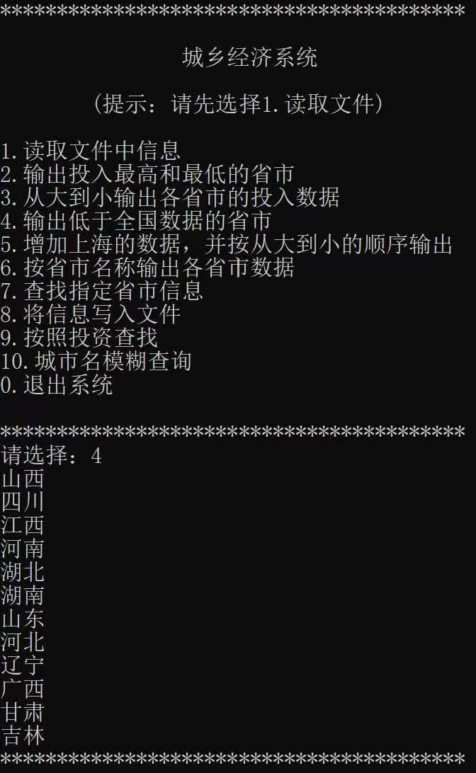
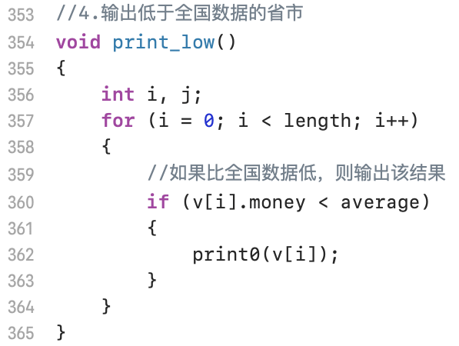
数据分析处理

Slide 12
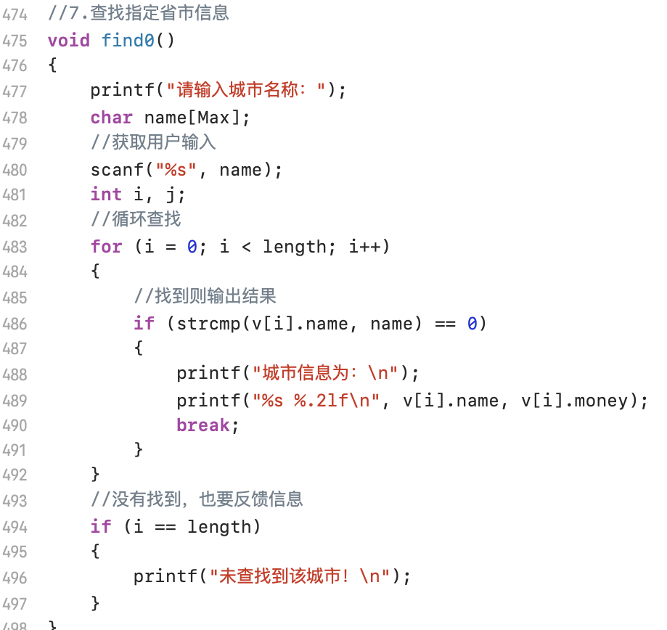
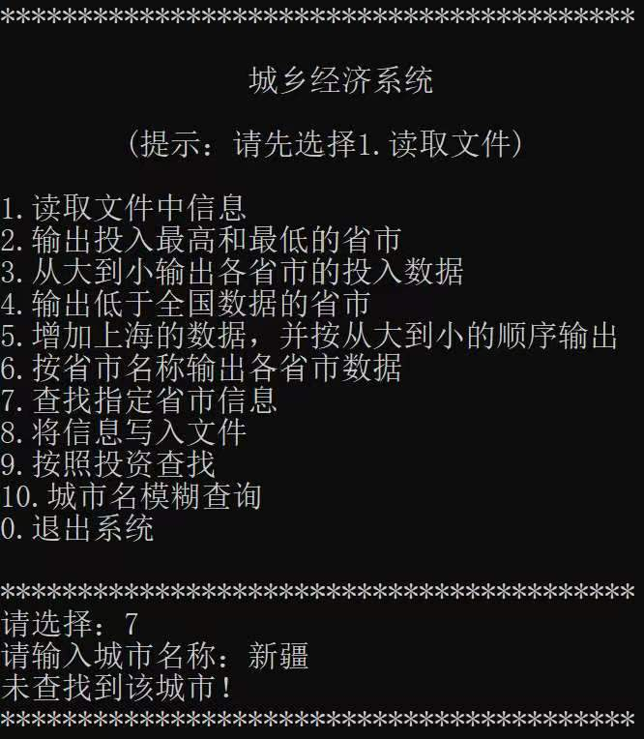
关键字查找

Slide 13
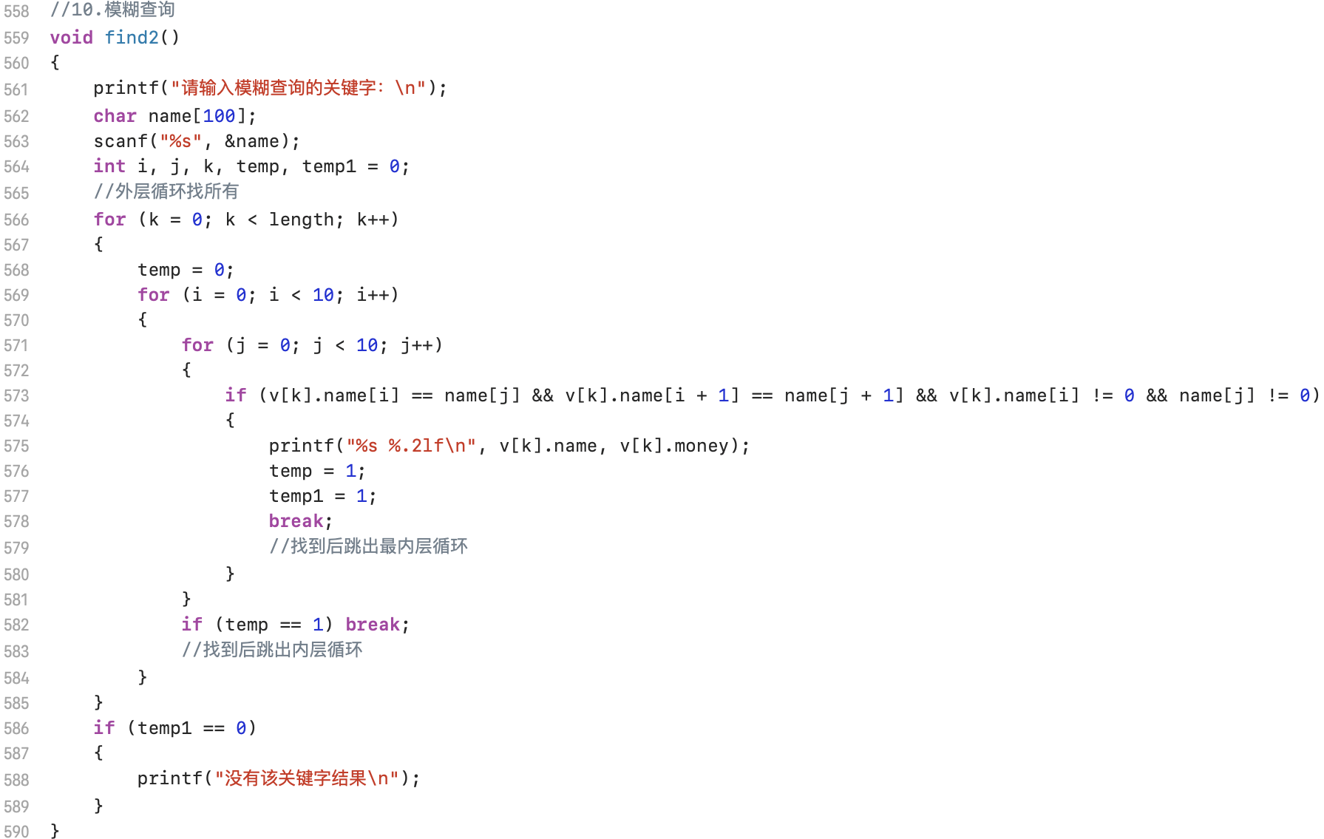
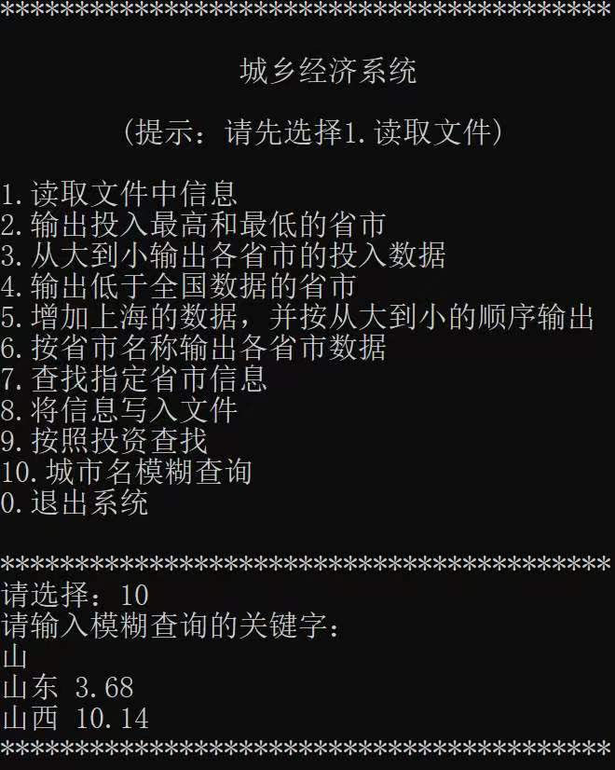
拓展功能：模糊查找

Slide 14
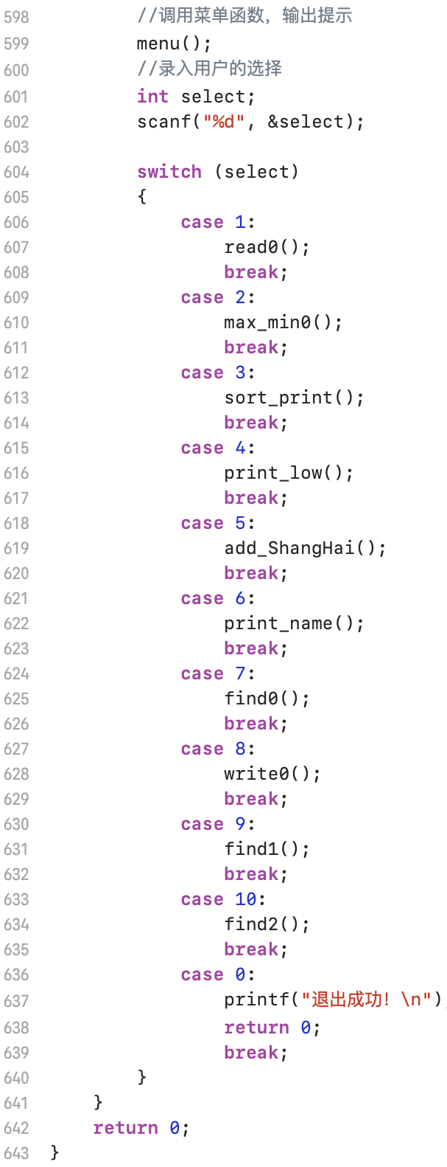
主函数及退出系统
用到switch case函数
及函数的嵌套使用

Slide 15
PART
FOUR
总结

Slide 16
总结

Slide 17
项目的优点和改进之处
1.项目具有健壮性和友好性。
2.项目可以扩充数组数据，实现排序。
3.项目可以增加计算功能，如计算南北方城市平均投资金额等。

Slide 18
PART
FIVE
参考文献

Slide 19
参考文献
[1]李平.C语言结构体指针问题[J].科技咨询导报,2007(13):136.DOI:10.16660/j.cnki.1674-098x.2007.13.108.
[2] 王敬.用C语言结构体类型指针实现数据结构链表操作[J].数字技术与应用,2013(04):165-166.DOI:10.19695/j.cnki.cn12-1369.2013.04.122.

Slide 20
THANKS

